Slide 1
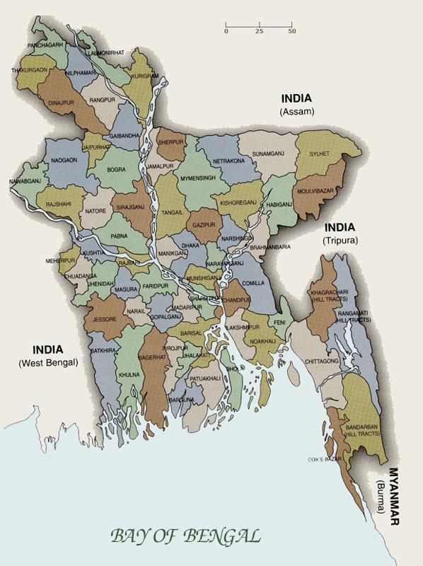
বাংলাদেশের ক্ষূদ্র নৃ-গোষ্ঠীর
ভৌগলিক অবস্থান
চাকমা
গারো
সাঁওতাল

Slide 2
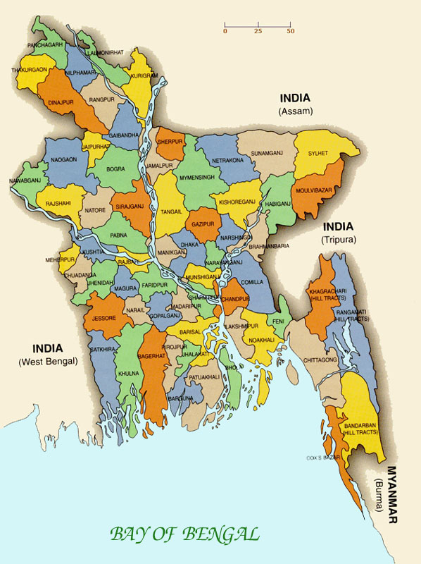
abc

